Slide 1
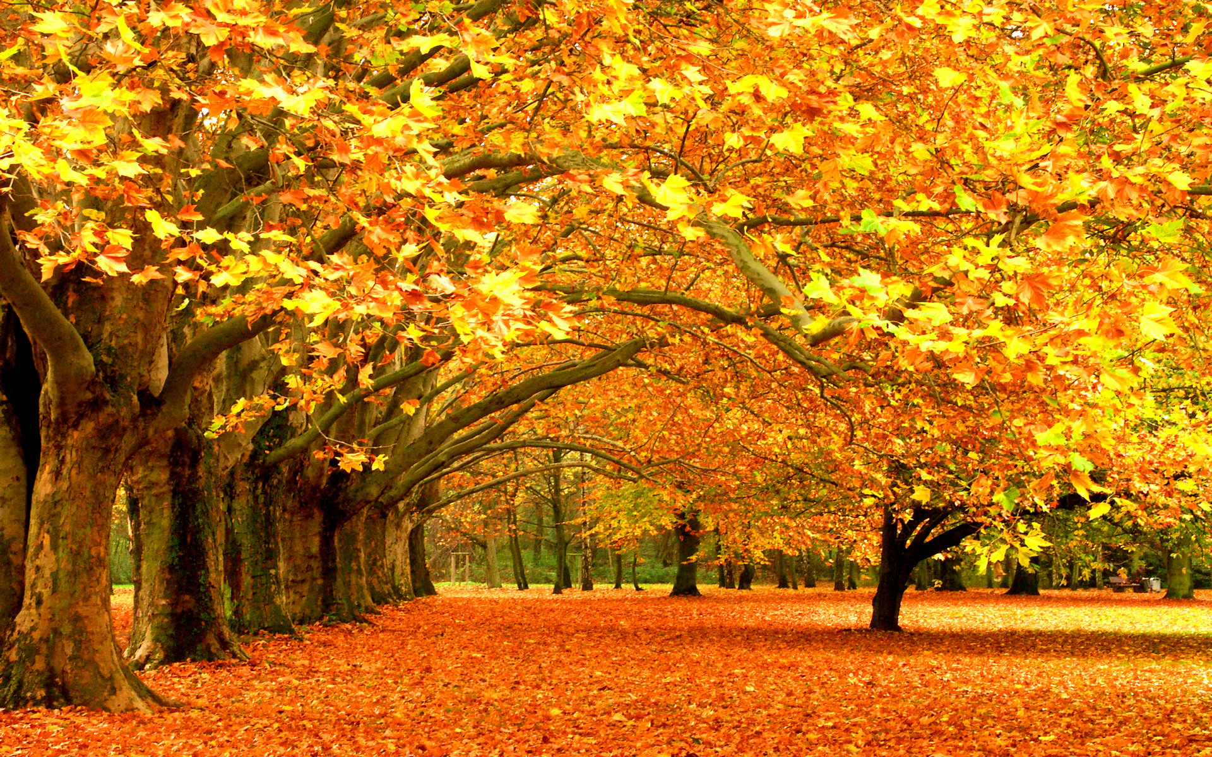
Золотая осень
Золотая осень
Составила : воспитатель МАДОУ №20 «Детский сад комбинированного вида» Богданова Светлана Евгеньевна.

Slide 2
Цель:
Познакомить детей с осенними явлениями в природе.
Уточнить приспособления птиц и животных в условиях данного сезона.
Побуждать воспринимать художественные образы стихотворения.

Slide 3
Вот и кончилось веселое теплое лето. На смену ему приходит осень.
Осень – художница
Повязала Осень пестрый фартук
И ведерки с красками взяла.
Ранним утром, проходя по парку,
Листья позолотой обвела.

Slide 4
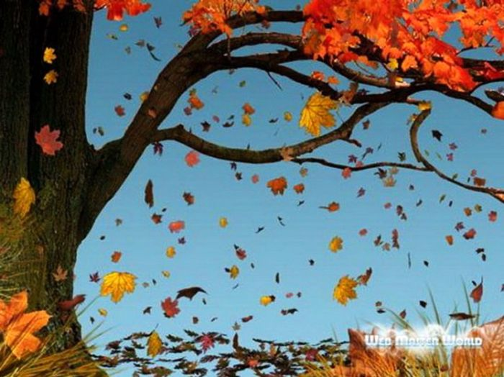
А. Рябинка
Листопад, листопад
Листья кружатся, летят!
Разноцветные, резные,
Словно кистью расписные…

Slide 5
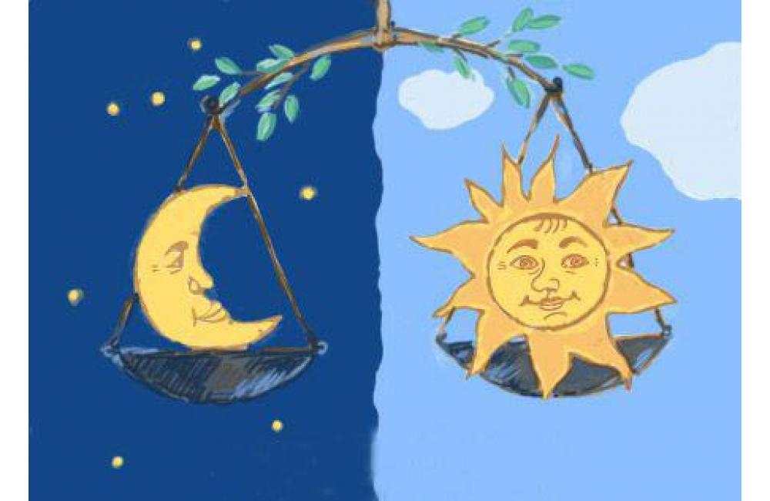
Вот и стали, дни короче,
И длиннее стали ночи,
Птицы тянутся на юг,
Пожелтели лес и луг.

Slide 6
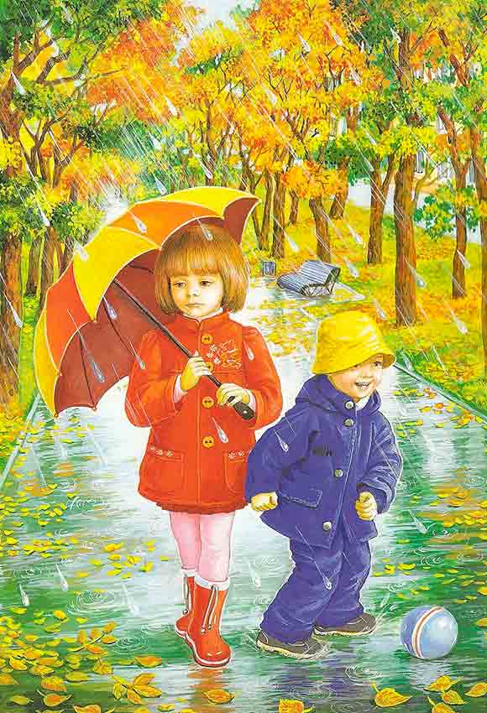
РОНЯЯ СЛЁЗЫ, ДОЖДИК ПЛАЧЕТ
Роняя слёзы, дождик плачет,
Не хочет он осознавать,
Что скрылось за горами лето
И не вернётся к нам опять.
Не плачь напрасно, милый дождик,
Ты огорчаешь всех вокруг.
Смотри, и солнце не выходит,
И не приветлив сад, и луг.
Всё мокро, лужи по колено,
А ты не хочешь понимать,
Что год пройдёт и наше лето,
Вернётся с радостью опять.

Slide 7
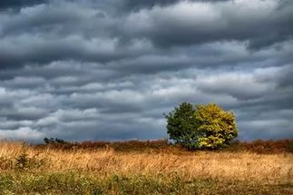
Утром небо было хмурым,
И казалось все понурым.
Осень очень любит плакать,
Дождиком на землю капать.
Любит листьями шуршать,
И с деревьев их срывать.
Notes:
Утром небо было хмурым
Утром небо было
И казалось все понурым.
Осень очень любит плакать,
Дождиком на землю капать.
Любит листьями шуршать,
И с деревьев их срывать.

Slide 8
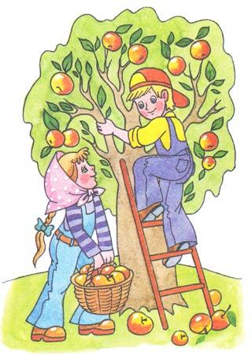
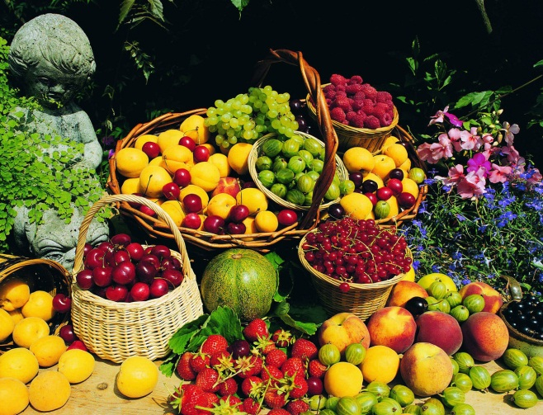
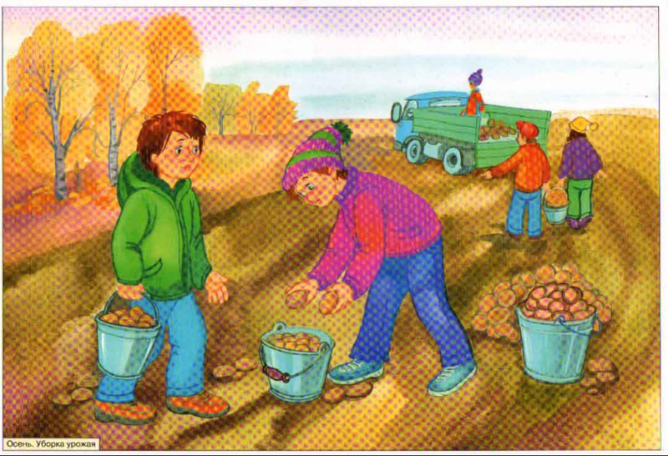
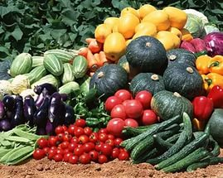
Морковка, лук, свекла, картошка,
Всё то, что любим мы в борще,
Растёт на нашем огороде,
Что мы сажали по весне.
Потом его мы поливали,
Смотрели как ростки растут
И вместе сорняки пололи
То там, то тут, то там, то тут.
И вот собрали урожаи -
Морковки, лука и свеклы,
Картошки, огурцов и перца,
Всё будем кушать до весны

Slide 9
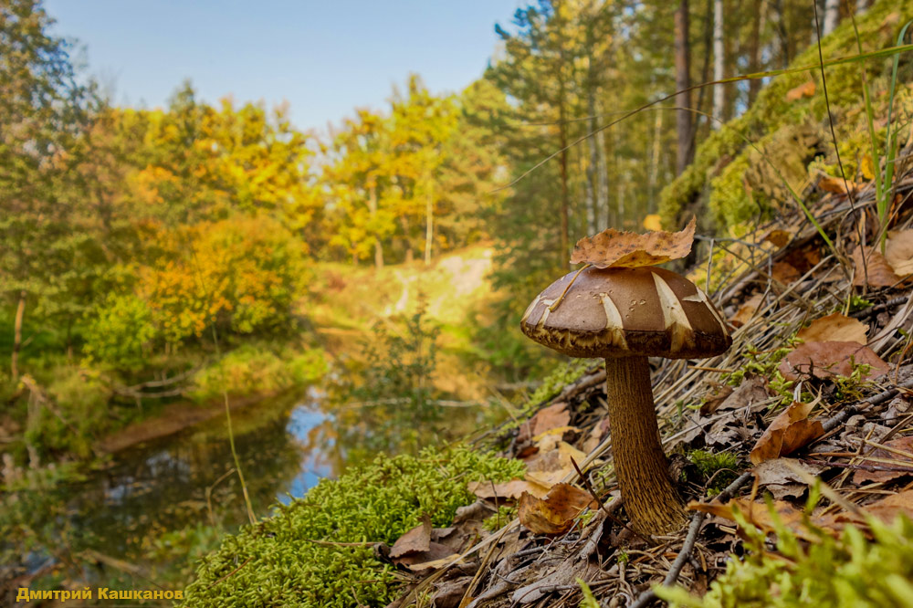
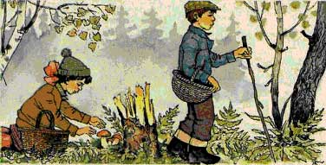
В лесу
Сто грибов в лесу найдем,
Обойдем полянку.
В кузовок мы не возьмем
Бледную поганку.
Мы обшарим все дубы,
Елки и осинки
И хорошие грибы
Соберем в корзинки.
Н. Гладков

Slide 10
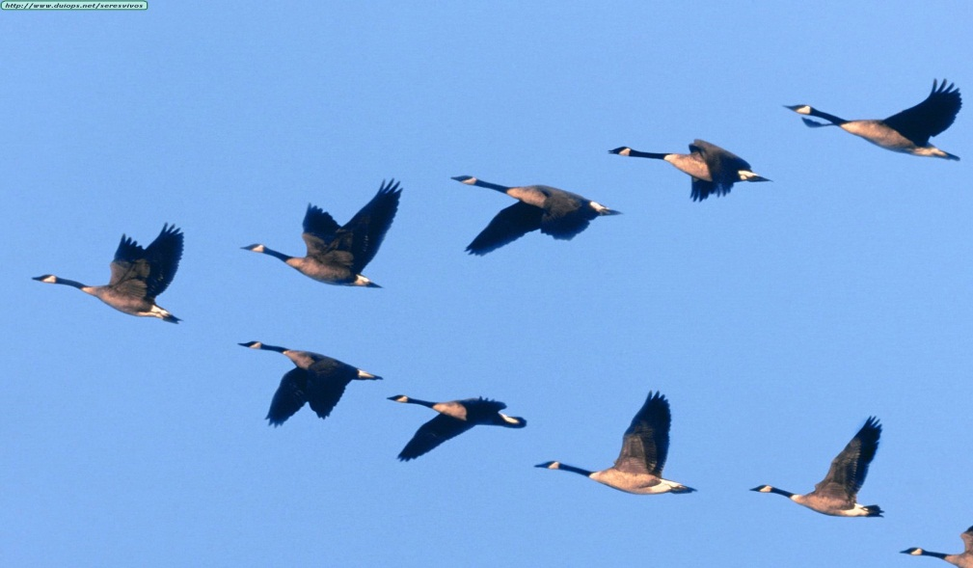
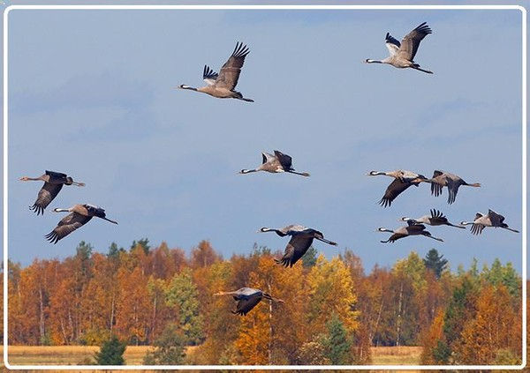
«Птицы улетают»
(В. Степанов)
Птиц провожают
В дорогу леса:
Долгое эхо
Летит в небеса.
Птиц провожают
В дорогу луга:
Выросли травы
В большие стога.
Даже вослед им,
Как будто крылом,
Пугало машет
Пустым рукавом.

Slide 11
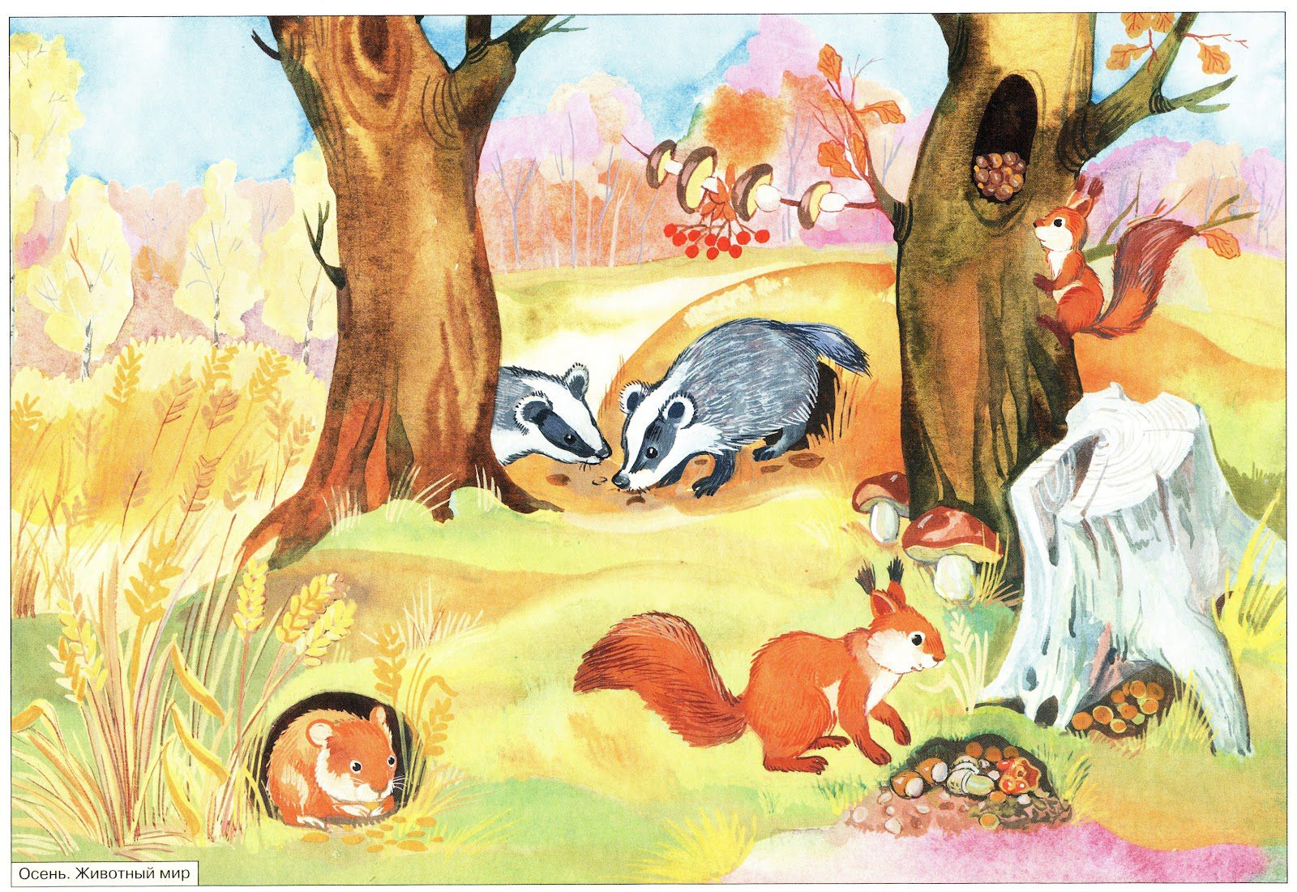
Осенью звери в лесу готовятся к зиме. В лесные кладовые пропитание на всю зиму заготавливают, норы утепляют, шубки летние на зимние меняют.

Slide 12
Под корягой в буреломе Спит медведь как будто в доме. Положил он лапу в рот, и как маленький сосет.
Медведи в глухих лесных чащобах подыскивают место для берлоги, куда залягут с начала зимы на спячку.

Slide 13
Приметы осени Осень подойдет не слышно, Тихо встанет у ворот. В огороде листик вишни На дорожку упадет. Это первая примета, Что от нас уходит лето. А вторая – куст малины В нитях белой паутины. Чуть короче станет день, Потемнеют облака, Словно их накроет тень, Станет пасмурной река- Третья верная примета: Осень бродит близко где – то. Ранним утром на поляны Лягут белые туманы, А потом уж, жди не жди, Моросящие дожди Пеленой затянут просинь- Значит наступила ОСЕНЬ.

